Slide 1

Canvas SVG и WebGL – алтернатива на HTML + CSS

Slide 2

Въведение
Когато създаваме уеб страници, обикновено използваме HTML и CSS. Но какво става, когато искаме да направим нещо по-динамично – като игра, визуализация или интерактивен редактор? Тогава на помощ идват технологии като Canvas, SVG и WebGL.

Slide 3
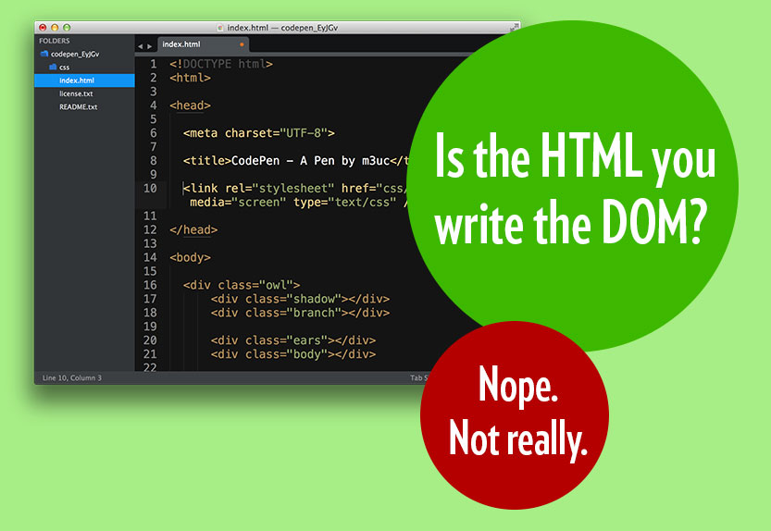
Традиционният подход – HTML + CSS + DOM
DOM (Document Object Model) представлява дървовидна структура от HTML елементи
CSS се използва за стилизиране и оформление
Подходящ за статични и семи-динамични сайтове
Предимства:
Семантика
Достъпност
SEO

Slide 4
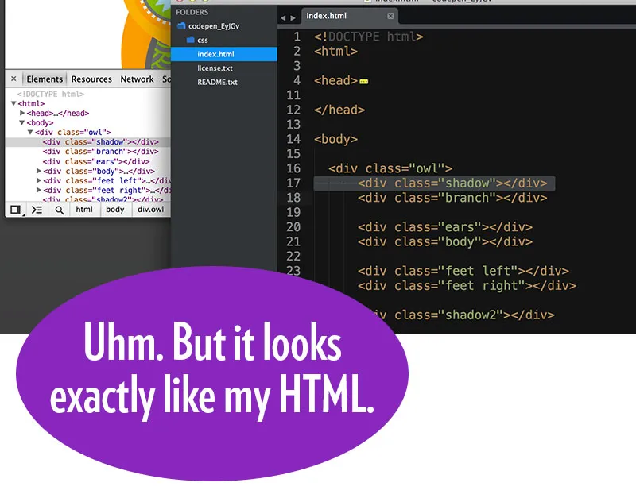

Ограничения:
Лоша производителност при сложни анимации
Трудно управление на много движещи се елементи
Не е предназначен за пикселна графика

Slide 5
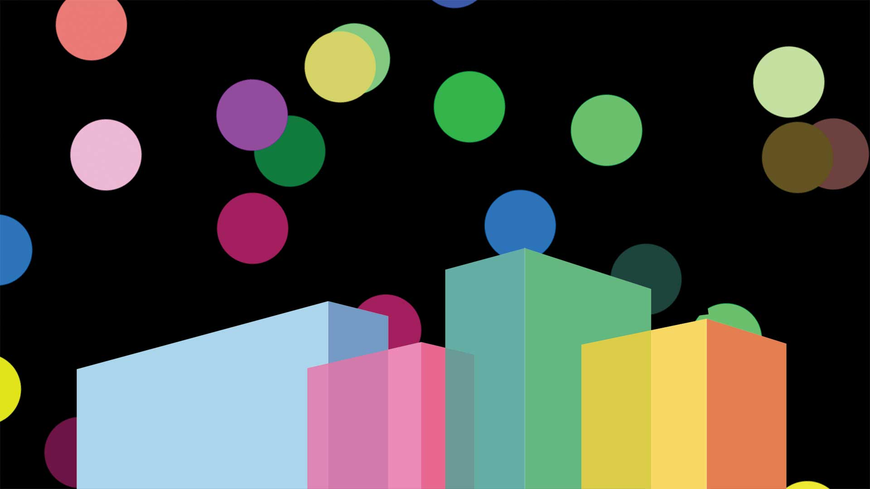
Какво е HTML Canvas?
HTML елементът <canvas> се използва за рисуване на графики в реално време чрез JavaScript.
Елементът <canvas> е само контейнер за графики — необходимо е да използвате JavaScript, за да нарисувате самите графики.
Canvas предоставя няколко метода за рисуване на пътища, правоъгълници, кръгове, текст и добавяне на изображения.
Canvas се поддържа от всички основни браузъри.

Slide 6
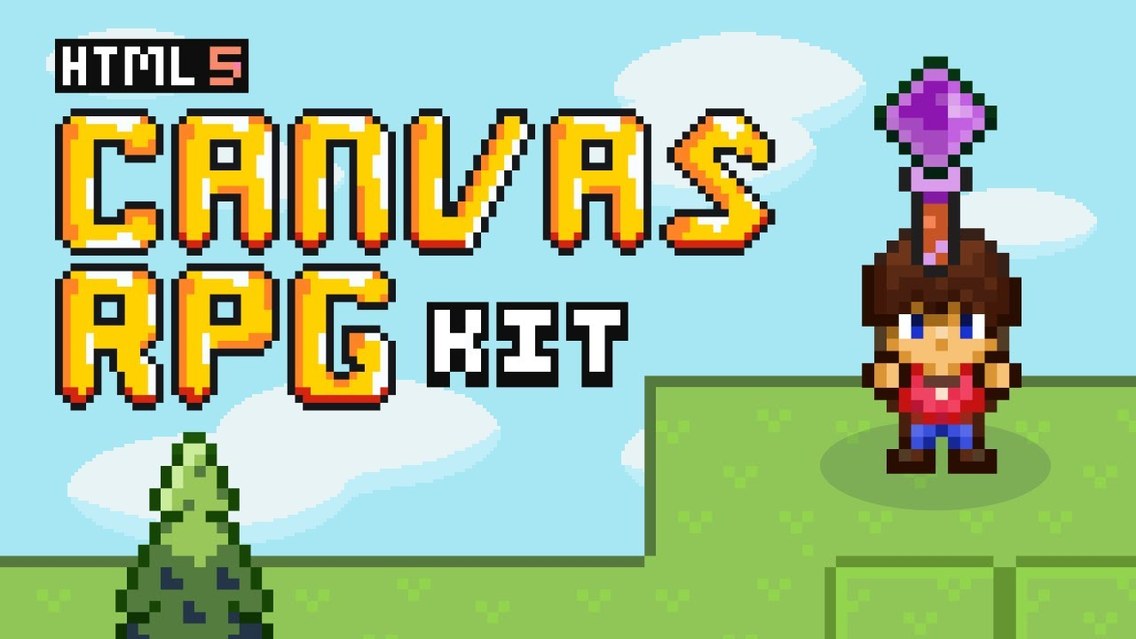
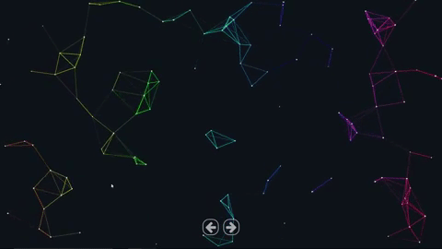

Приложения
Игри
Визуализации
Графични редактори
Анимации

Slide 7
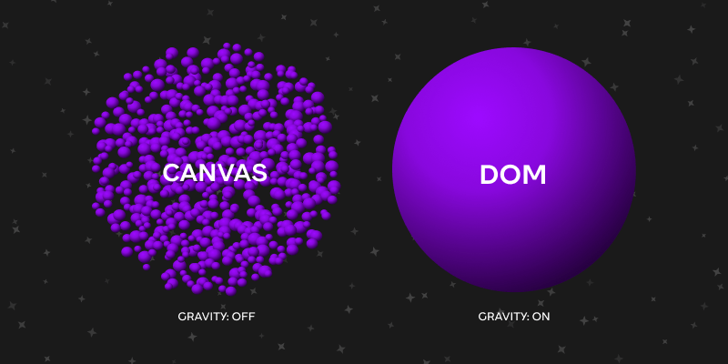
Сравнение с DOM
HTML+CSS (DOM) | Canvas
Работа с елементи | Работа с пиксели
Достъпност и семантика | Висока производителност
По-лесен за поддръжка | По-гъвкав, но по-сложен

Slide 8
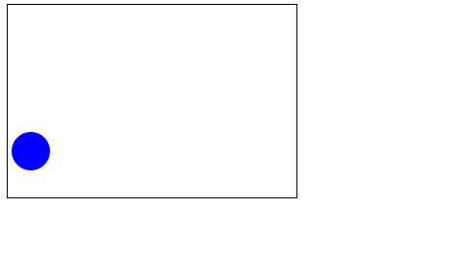
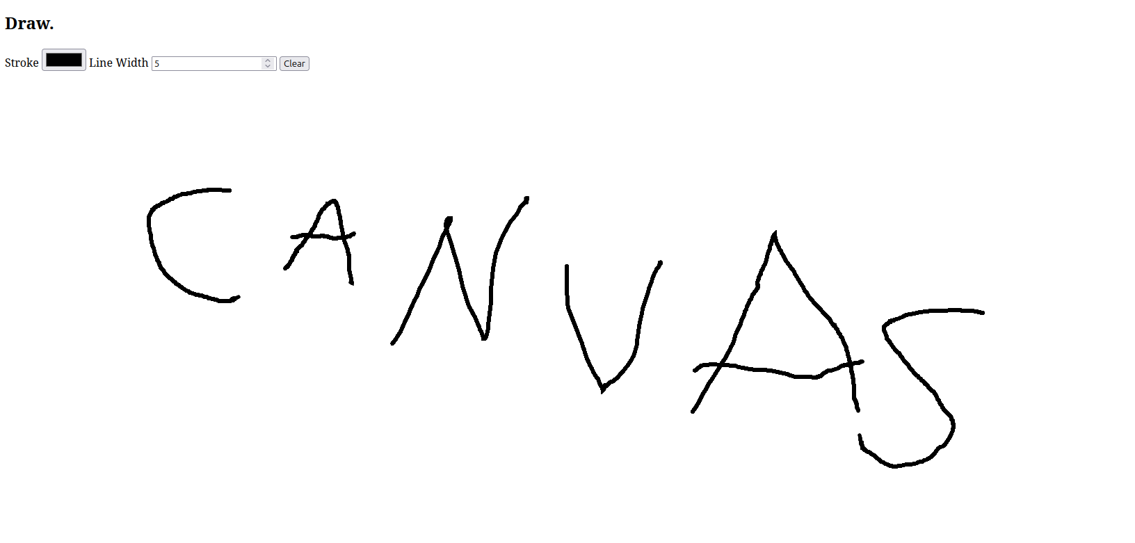
Бързи примери

